Slide 1
Сауат ашу
1 сынып
Бөлім: Саяхат
3-сабақ
Орманға саяхат. ң дыбысы мен әрпі

Slide 2
Сабақтың тақырыбы:
Орманға саяхат. ң дыбысы мен әрпі
Сабақтың мақсаты:
ң әрпін тану, ажырату және оны дыбыспен сәйкестендіру

Slide 3
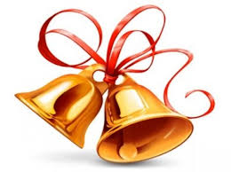
Оқы:
Қоңырау
Дың-дың - қо ңы рау мын.
Дың- дың – со ғы ла мын.
Дың- дың – қа ғы ла мын.

Slide 4
Ертегіні тыңда .
Бір құмырсқа өз илеуіндегі тобынан бөлініп, сол маңдағы ара, қоңыздармен дос болыпты.
Бірде жем іздеп шыққан кұмырсқа жол үстінен бір дән тауып алыпты. Жалғыз өзі дәнді орнынан қозғалта алмапты. Көмекке досы араны шақырады. Бірақ ара келмей қояды. Қоңыз да құмырсқаның сөзін құлағына ілмей, ұшып кетеді. Достарынан күдерін үзген құмырсқа мұңайып келе жатып ...
-Ертегіні жалғастырып көр.
-Құмырсқаның достары адал ма?
-Адал дос қандай болады?

Slide 5
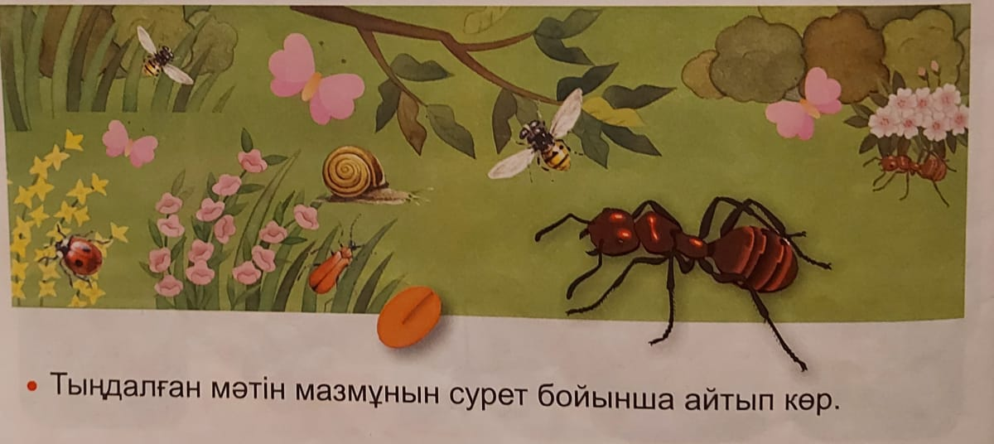

Slide 6
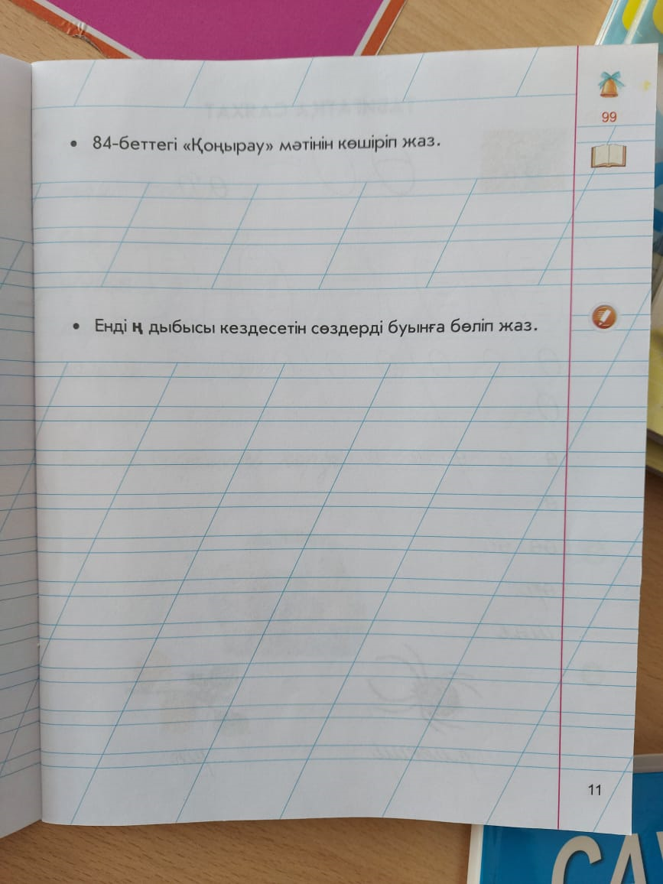
Жазылым:

Slide 7
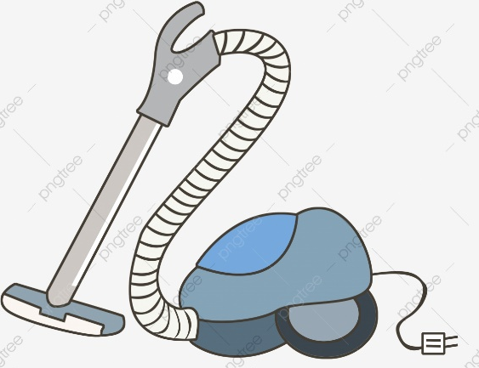
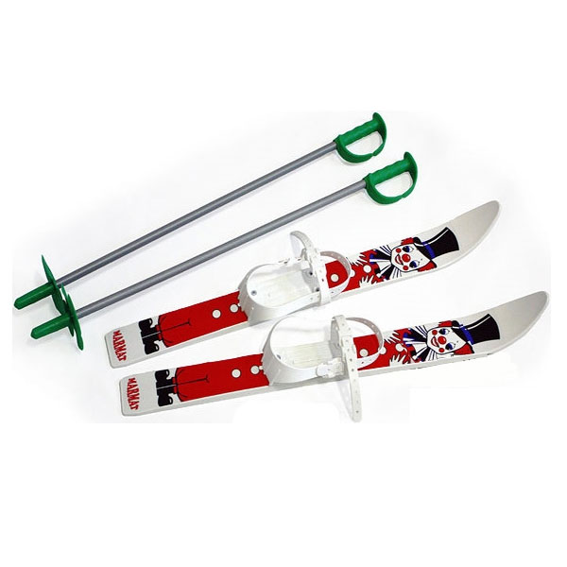
Суреттен сөйлем құра:

Slide 8
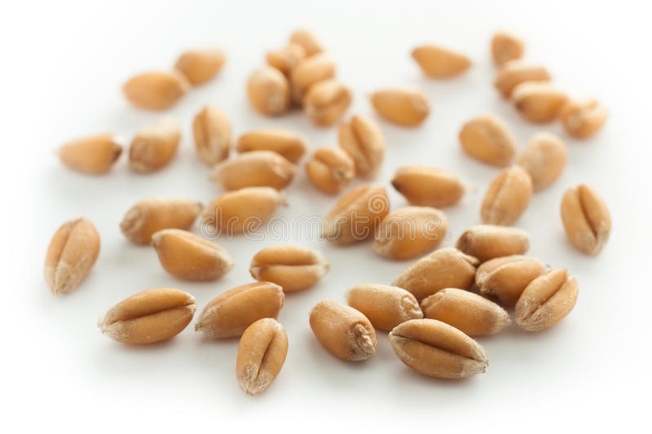
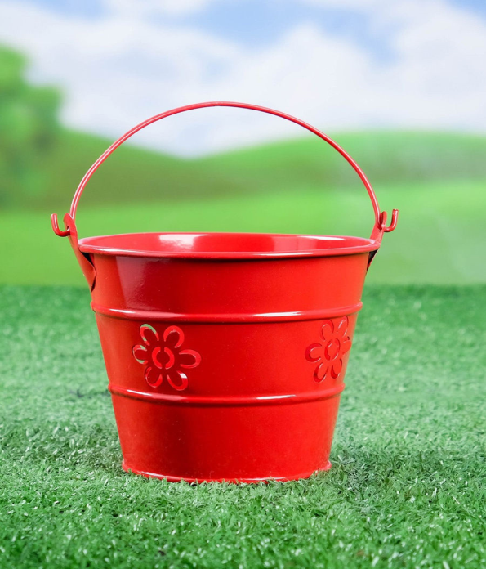
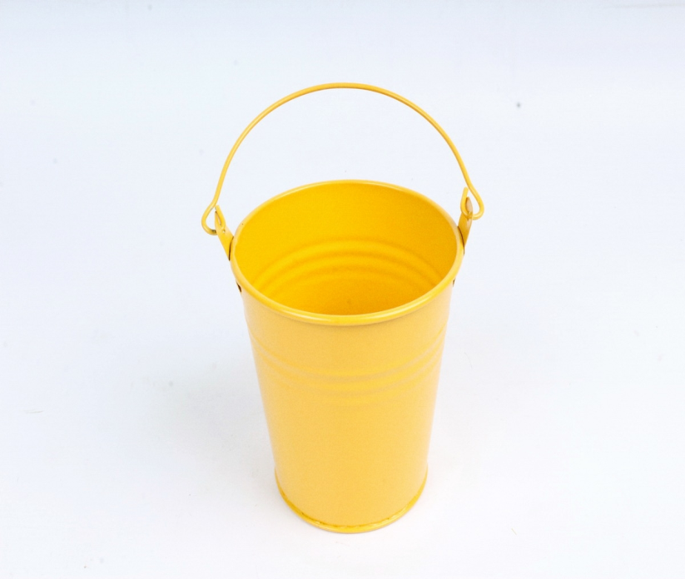

Кері байланыс:

